Slide 1

Elementos de Diseño
Análisis y Diseño de Sistemas 2 B
Escuela de Ingeniería de Ciencias Y Sistemas
Facultad de Ingeniería
Universidad de San Carlos de Guatemala

Slide 2
COMPETENCIA(S) QUE DESARROLLAREMOS
Analizar y aplicar patrones de diseño en el desarrollo de software para resolver problemas comunes de arquitectura y diseño, mejorando la reutilización, flexibilidad, organización y mantenimiento del código.

Slide 3

CONTENIDO
Parte teórica que se requiera (conocimiento)
Queda a tu discreción de donde te guías para generar el contenido que agregaras(libros, paginas web, etc. que fundamente teóricamente los temas que estas exponiendo a los compañeros

Slide 4

AGENDA
1 | Avisos
2 | Grupos
3 | Teoría Introductoria de Patrones de diseño
4 | Ejemplo Práctico

Slide 5
Elementos de Diseño

Slide 6

¿Que es un elemento de diseño en software?
Los elementos de diseño en software son componentes fundamentales y conceptos que se utilizan para definir la arquitectura, estructura y comportamiento de un sistema de software. Estos elementos ayudan a los desarrolladores a crear software que es eficiente, mantenible, escalable y fácil de entender.

Slide 7


Patrones de diseño de software
Los patrones de diseño son soluciones reutilizables a problemas comunes que enfrentan los diseñadores y desarrolladores de software. Estos patrones proporcionan una estructura para elaborar diseños, lo que permite la creación de soluciones eficientes y mantenibles.

Slide 8

Importancia y aplicabilidad de los patrones de diseño
1
2
3
4
Estandarización:
Reutilización:
Mantenimiento:
Flexibilidad:
Proporcionan un vocabulario común para los desarrolladores, lo que facilita la comunicación y la comprensión de las soluciones.
Permiten reutilizar soluciones probadas, reduciendo el tiempo y esfuerzo necesarios para resolver problemas recurrentes.
Los patrones bien aplicados mejoran la claridad y la organización del código, lo que facilita su mantenimiento.
Ayudan a crear sistemas más adaptables y flexibles que pueden evolucionar con cambios en los requisitos o el entorno.

Slide 9
Tipos de Patrones de diseño

Slide 10


Patrones Creacionales
Son patrones de diseño relacionados con la creación o construcción de objetos. Estos patrones intentan controlar la forma en que los objetos son creados implementando mecanismos que eviten la creación directa de objetos.

Slide 11
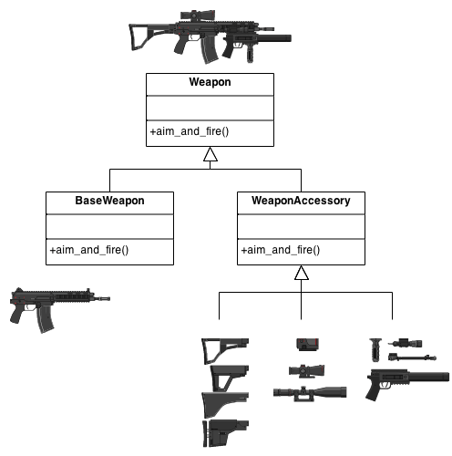
Patrones Estructurales
Son patrones que tiene que ver con la forma en que las clases se relacionan con otras clases. Estos patrones ayudan a dar un mayor orden a nuestras clases ayudando a crear componentes más flexibles y extensibles.

Slide 12
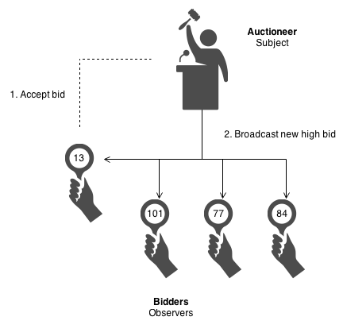
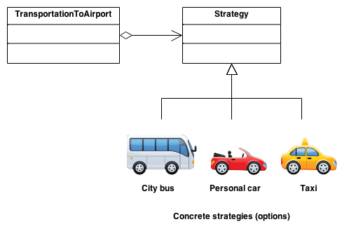
Patrones de Comportamiento
Son patrones que están relacionados con procedimientos y con la asignación de responsabilidad a los objetos. Los patrones de comportamiento engloban también patrones de comunicación entre ellos.

Slide 13
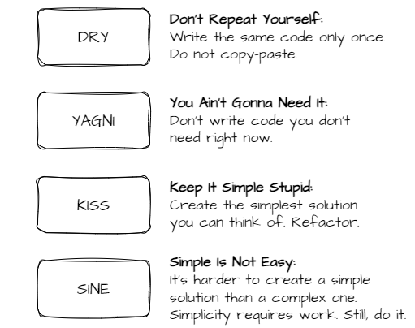
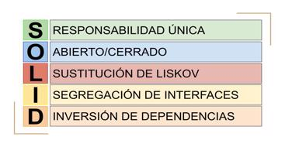
Principios de Diseño

Slide 14


Slide 15
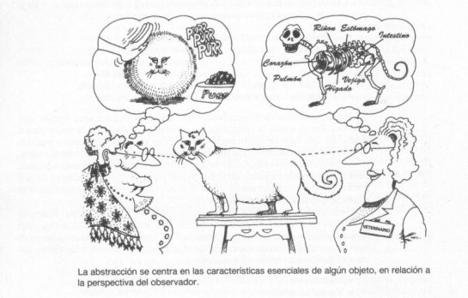
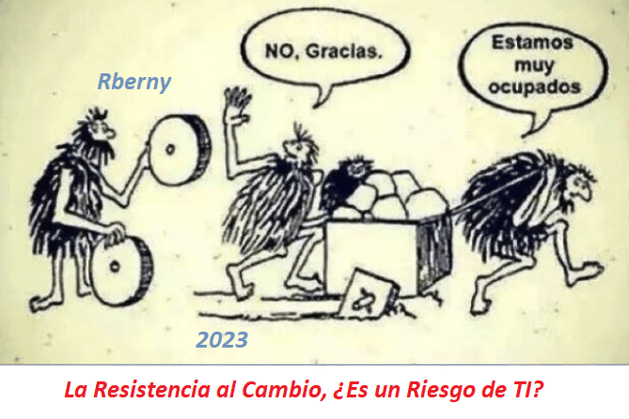

Desafíos actuales en la implementación de patrones de diseño
1
2
3
Excesiva Abstracción
Cultura y capacitación
Resistencia al cambio

Slide 16
Patrones Creacionales
Son patrones de diseño relacionados con la creación o construcción de objetos. Estos patrones intentan controlar la forma en que los objetos son creados implementando mecanismos que eviten la creación directa de objetos.

Slide 17
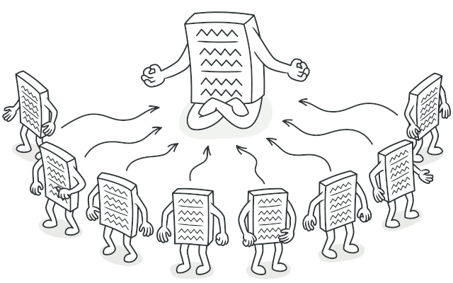
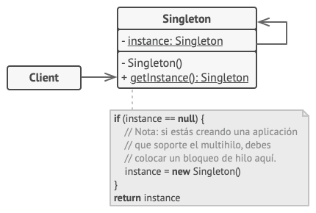
Patrón Singleton
Singleton es un patrón de diseño creacional que nos permite asegurarnos de que una clase tenga una única instancia, a la vez que proporciona un punto de acceso global a dicha instancia.

Slide 18
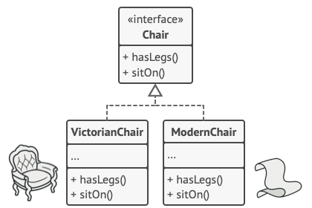
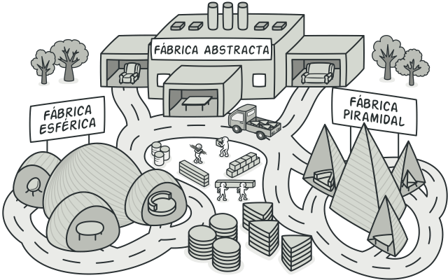
Patrón Abstract Factory
Abstract Factory es un patrón de diseño creacional que nos permite producir familias de objetos relacionados sin especificar sus clases concretas.

Slide 19
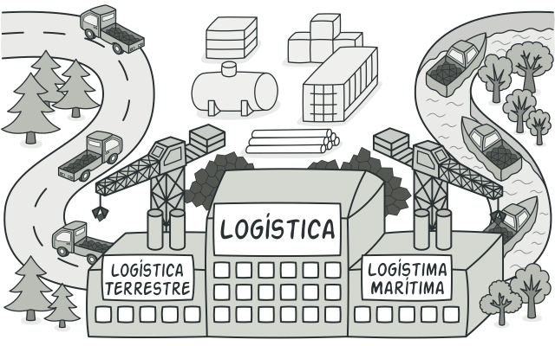
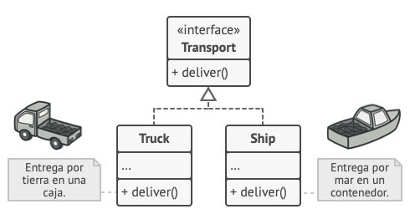
Patrón Factory Method
Factory Method es un patrón de diseño creacional que proporciona una interfaz para crear objetos en una superclase, mientras permite a las subclases alterar el tipo de objetos que se crearán.

Slide 20
Patrones Estructurales
Son patrones que tiene que ver con la forma en que las clases se relacionan con otras clases. Estos patrones ayudan a dar un mayor orden a nuestras clases ayudando a crear componentes más flexibles y extensibles.

Slide 21
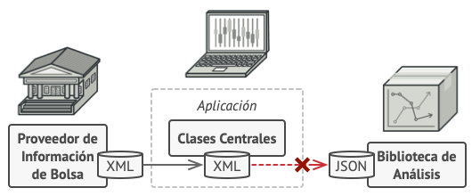
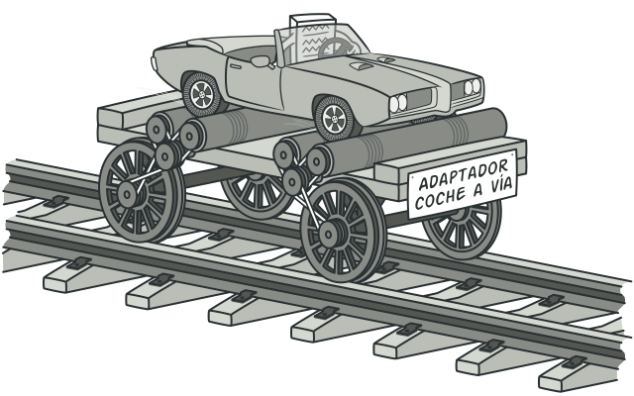
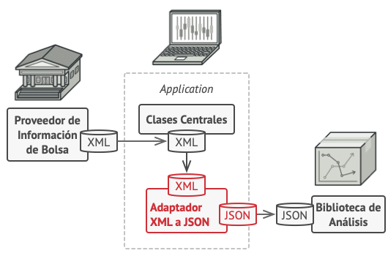
Patrón Adapter
Adapter es un patrón de diseño estructural que permite la colaboración entre objetos con interfaces incompatibles.

Slide 22
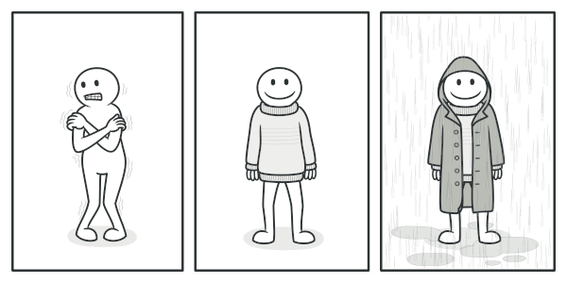
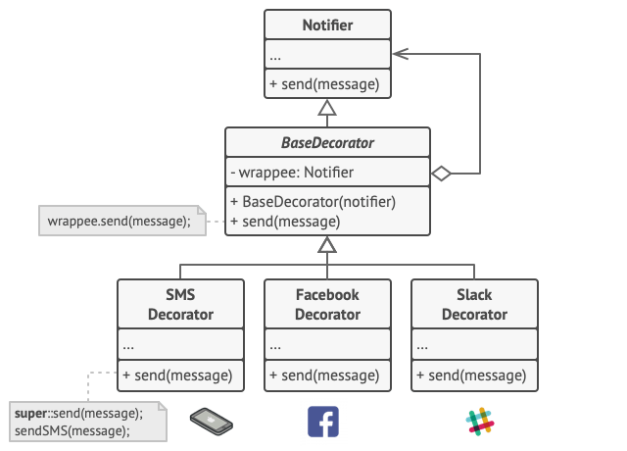
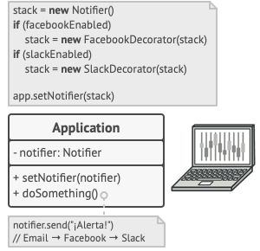
Patrón Decorator
Decorator es un patrón de diseño estructural que te permite añadir funcionalidades a objetos colocando estos objetos dentro de objetos encapsuladores especiales que contienen estas funcionalidades.

Slide 23
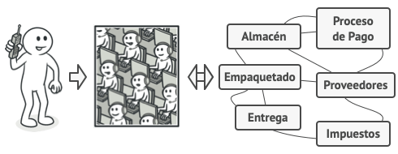
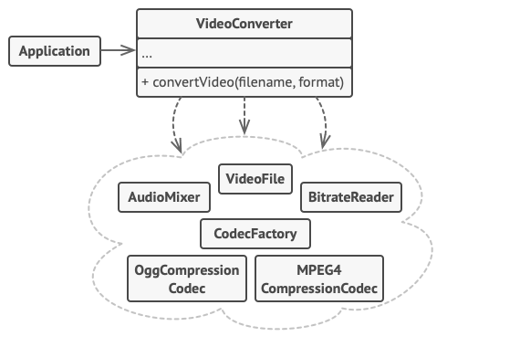
Patrón Facade
Facade es un patrón de diseño estructural que proporciona una interfaz simplificada a una biblioteca, un framework o cualquier otro grupo complejo de clases.

Slide 24
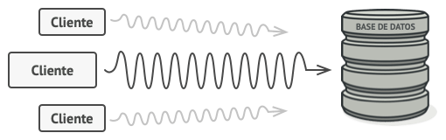
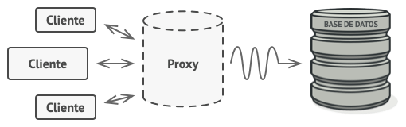
Patrón Proxy
Proxy es un patrón de diseño estructural que te permite proporcionar un sustituto o marcador de posición para otro objeto. Un proxy controla el acceso al objeto original, permitiéndole hacer algo antes o después de que la solicitud llegue al objeto original.

Slide 25
CONCEPTOS CLAVE APRENDIDOS
Elementos de diseño en software
Patrones de diseño de software
Importancia y aplicabilidad de los patrones
Tipos de patrones de diseño
Patrones creacionales
Patrones estructurales
Patrones de comportamiento

Slide 26
Responsabilidad
Cumpliendo con las tareas asignadas: Entregando los trabajos y proyectos en tiempo y forma, con el nivel de calidad esperado, sin necesidad de recordatorios constantes.
Asumiendo compromisos dentro del equipo: Si se acuerda realizar una parte del análisis o diseño, se cumple con lo prometido, considerando que el éxito del equipo depende de cada integrante.

Slide 27

¡GRACIAS POR SU ATENCIÓN!
DUDAS
RECUERDA QUE TENEMOS NUESTRO FORO SEMANAL DONDE PUEDES CONSULTAR CUALQUIER DUDA QUE TE SURJA EN LA SEMANA

